Slide 1

Национальный статистический комитет Кыргызской Республики
Об изменении
потребительских цен
и тарифов
в I квартале 2023 года
Отдел статистики цен
11 апреля 2023г.

Slide 2
Национальный статистический комитет Кыргызской Республики
Изменение уровня потребительской инфляции в республике
(прирост (+), снижение (-); в процентах к декабрю предыдущего года)

Slide 3
Изменение цен и тарифов по основным группам товаров и услуг
(прирост (+), снижение (-); в процентах к декабрю предыдущего года)
Национальный статистический комитет Кыргызской Республики
 | Удельный вес в денежных расходах населения | Изменение цен и тарифов
 |  | 2022 | 2023
Все товары и услуги | 100 | 5,0 | 3,2
Пищевые продукты и безалкогольные напитки | 45,4 | 6,5 | 3,6
Алкогольные напитки, табачные изделия | 8,7 | 7,7 | 4,7
Непродовольственные товары | 29,0 | 3,3 | 2,1
Услуги | 16,9 | 1,7 | 2,6

Slide 4
Изменение уровня инфляции по территории
(прирост (+), снижение (-); в процентах к декабрю предыдущего года)
Национальный статистический комитет Кыргызской Республики
 | 2022 | 2023
Баткенская область | 4,2 | 2,8
Джалал-Абадская область | 4,2 | 3,8
Иссык-Кульская область | 4,6 | 2,1
Нарынская область | 6,0 | 6,1
Ошская область | 2,4 | 1,7
Таласская область | 3,7 | 3,6
Чуйская область | 5,5 | 3,0
г.Бишкек | 5,9 | 2,7
г. Ош | 2,6 | 6,0

Slide 5
Уровень инфляции в потребительском секторе по отдельным странам ЕАЭС
(в процентах)
Национальный статистический комитет Кыргызской Республики
 | Январь-март 2022 года в % к декабрю 2021 года | Январь-март 2023 года в % к декабрю 2022 года
Казахстан | 5,2 | 3,2
Беларусь | 9,4 | 2,0
Россия | 10,0 | 1,3
Армения | 3,5 | 0,8
Кыргызстан | 5,0 | 3,2

Slide 6
Национальный статистический комитет Кыргызской Республики
Средние цены на отдельные социально-значимые товары и их изменение
(сомов за 1 кг; прирост (+), снижение (-))
 | Март 2022 года | Декабрь 2022 года | Март 2023 года | Отклонение (март 2023 к марту 2022), в %
Мука пшеничная первого сорта | 45,1 | 52,3 | 52,2 | 15,8
Мука пшеничная высшего сорта | 56,8 | 64,0 | 64,1 | 12,8
Рис среднезерный | 84,7 | 92,2 | 107,5 | 26,9
Хлеб из муки первого сорта | 57,9 | 63,8 | 64,1 | 10,8
Молоко пастеризованное, литр | 80,9 | 91,3 | 93,2 | 15,3
Молоко разливное, литр | 55,8 | 61,0 | 60,1 | 7,7
Говядина | 476,3 | 543,2 | 544,8 | 14,4
Баранина | 475,7 | 527,9 | 536,6 | 12,8

Slide 7
Национальный статистический комитет Кыргызской Республики
Средние цены на отдельные социально-значимые товары и их изменение
(сомов за 1 кг; прирост (+), снижение (-))
 | Март 2022 года | Декабрь 2022 года | Март 2023 года | Отклонение (март 2023 к марту 2022), в %
Сахар-песок | 85,7 | 91,6 | 91,5 | 6,8
Масло подсолнечное | 186,6 | 179,5 | 170,3 | -8,8
Масло сливочное | 424,0 | 480,7 | 490,2 | 15,6
Макаронные изделия | 120,5 | 136,7 | 138,0 | 14,6
Бензин А-92, литр | 63,7 | 60,2 | 53,0 | -16,8
Дизельное топливо, литр | 63,7 | 75,4 | 73,9 | 16,1
Уголь, тонна | 5 297,7 | 5 953,8 | 5 761,2 | 8,7

Slide 8
Национальный статистический комитет Кыргызской Республики
Средние потребительские цены на основные продукты питания в столицах государств - членов ЕАЭС в феврале 2023 года
(в долларах США за килограмм)
 | г. Бишкек | г. Астана | г. Москва | г. Минск
Говядина | 6,58 | 6,46 | 8,02 | 4,72
Баранина | 5,87 | 6,72 | 9,99 | -
Масло сливочное | 5,07 | 9,77 | 14,51 | 8,16
Молоко пастеризованное, л | 0,91 | 0,83 | 1,16 | 0,65
Яйца, десяток | 1,30 | 1,31 | 1,30 | 1,13
Мука пшеничная первого сорта | 0,61 | 0,66 | 0,78 | 0,48
Хлеб из муки первого сорта | 0,73 | 0,45 | 1,44 | 0,90
Картофель | 0,45 | 0,34 | 0,50 | 0,42
По курсу Национальных банков государств.

Slide 9
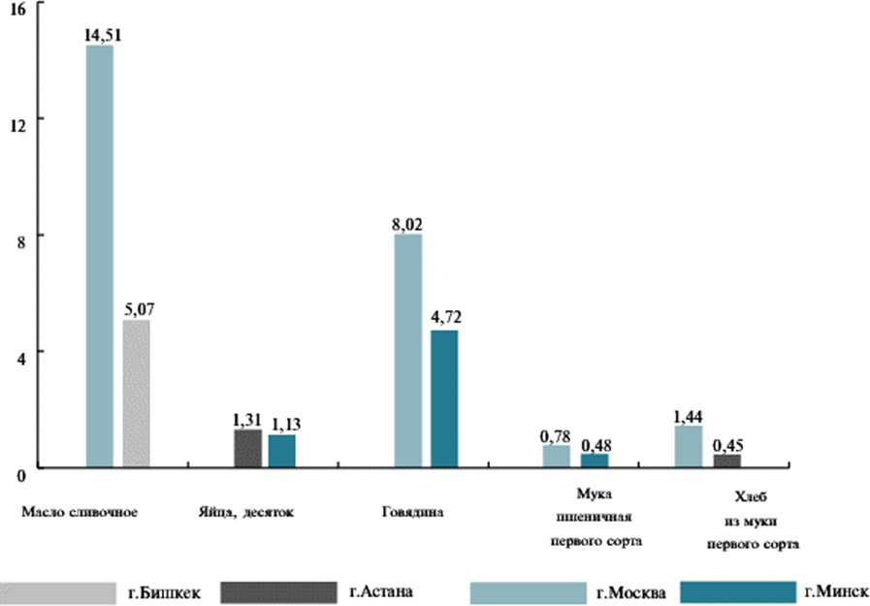
Национальный статистический комитет Кыргызской Республики
Максимальные и минимальные средние цены на отдельные продукты питания в столицах государств - членов ЕАЭС в феврале 2023 года
(в долларах США за килограмм)

Slide 10
СПАСИБО ЗА ВНИМАНИЕ!

